Slide 1
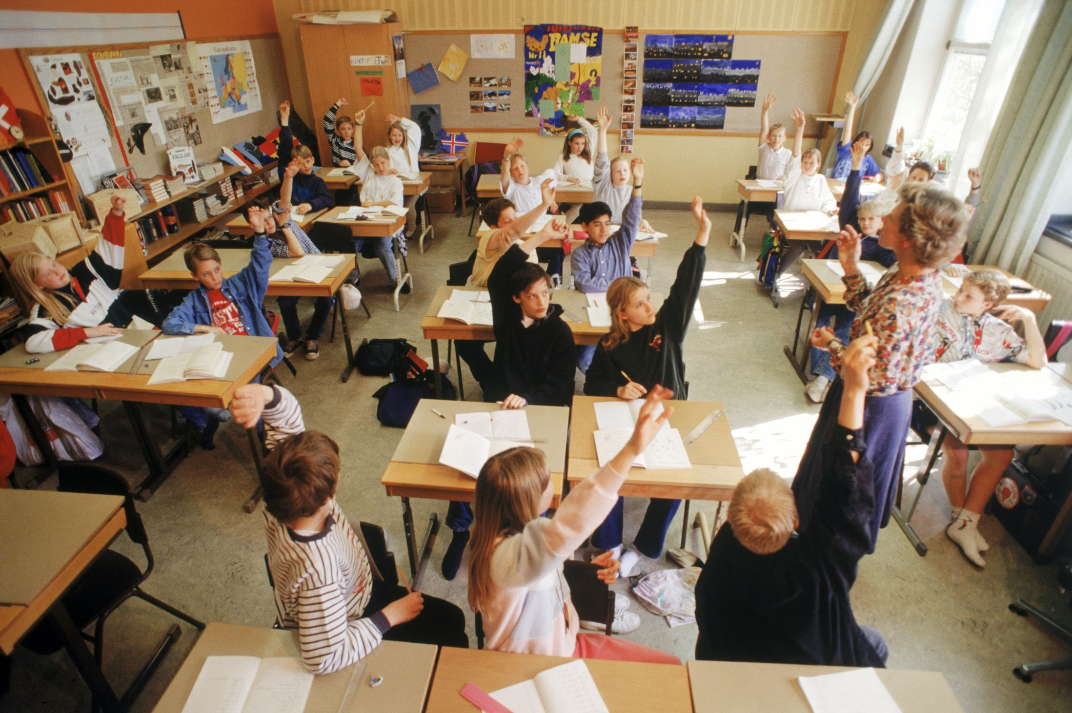

Slide 2
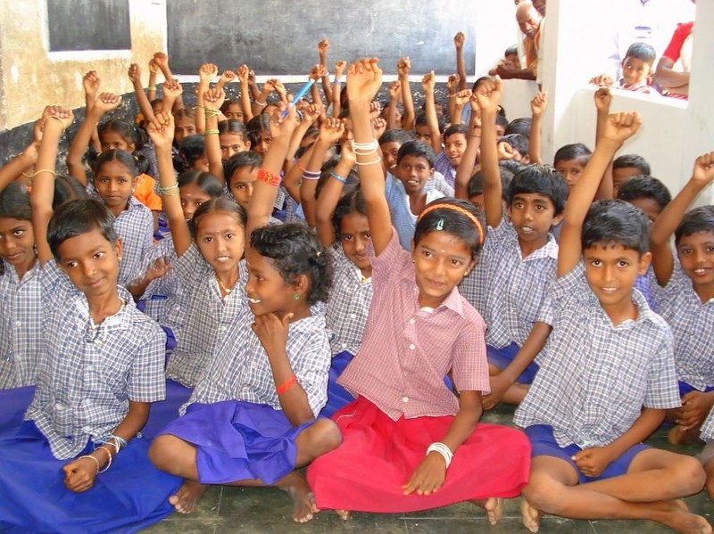

Slide 3
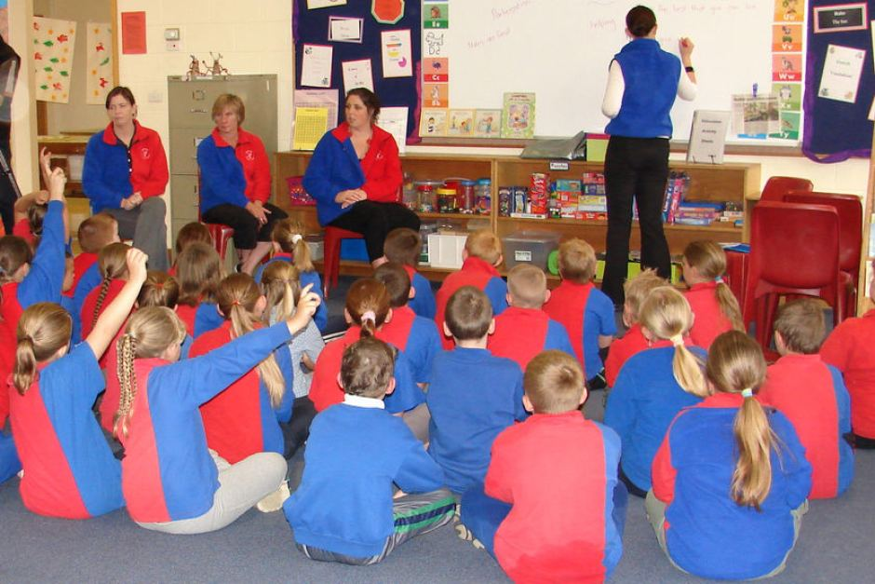

Slide 4
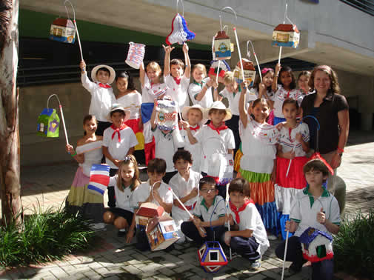

Slide 5
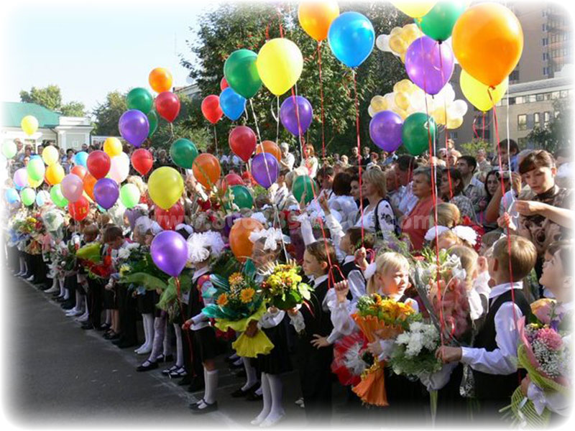

Slide 6
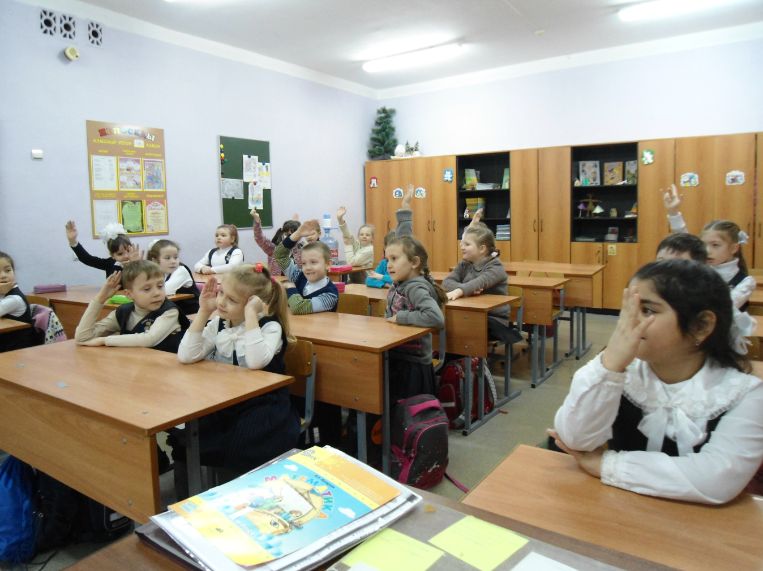

Slide 7
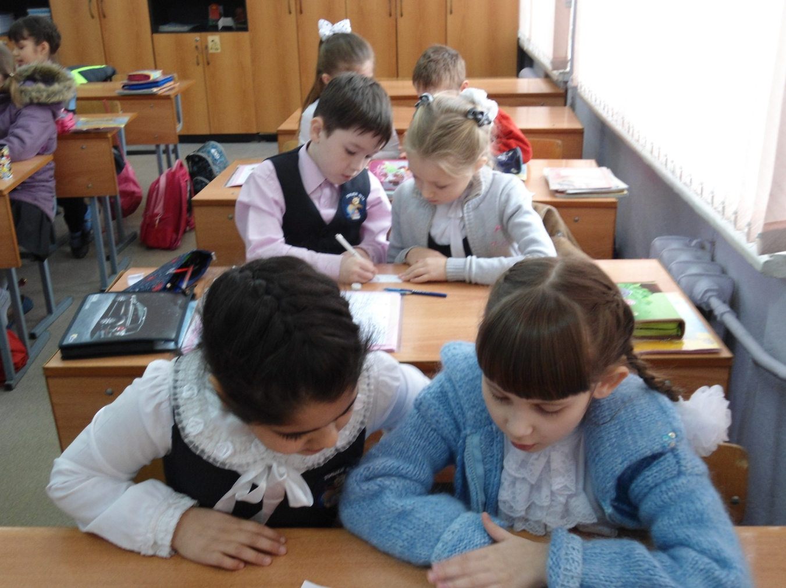

Slide 8
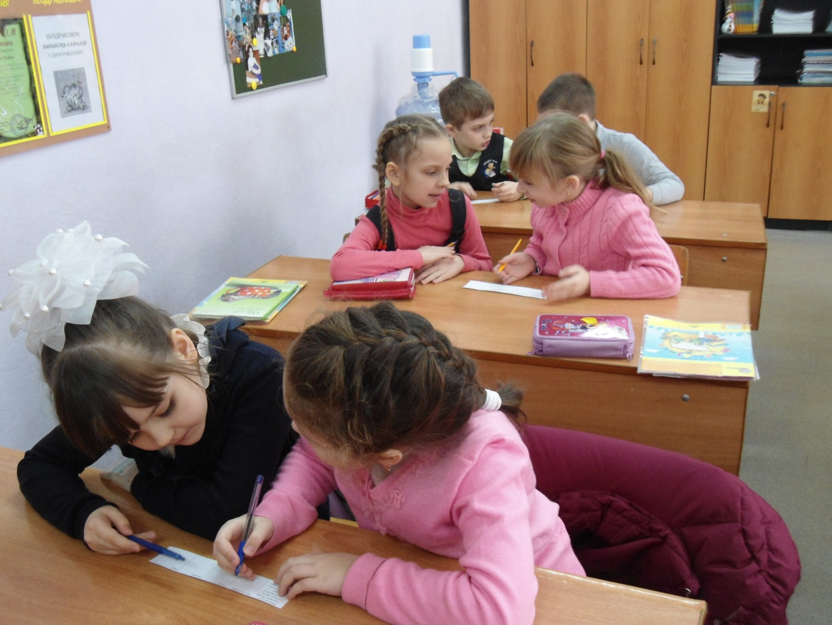

Slide 9
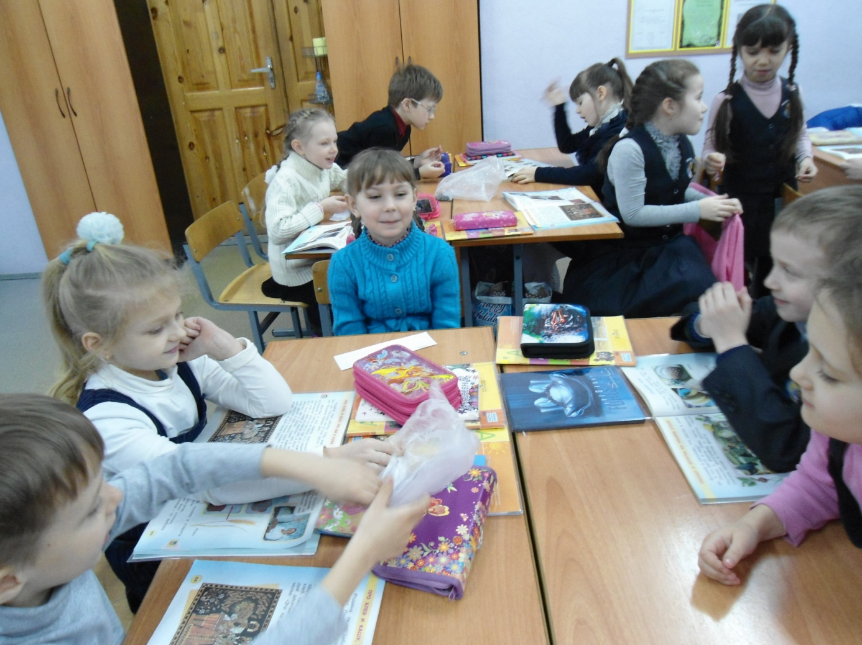

Slide 10
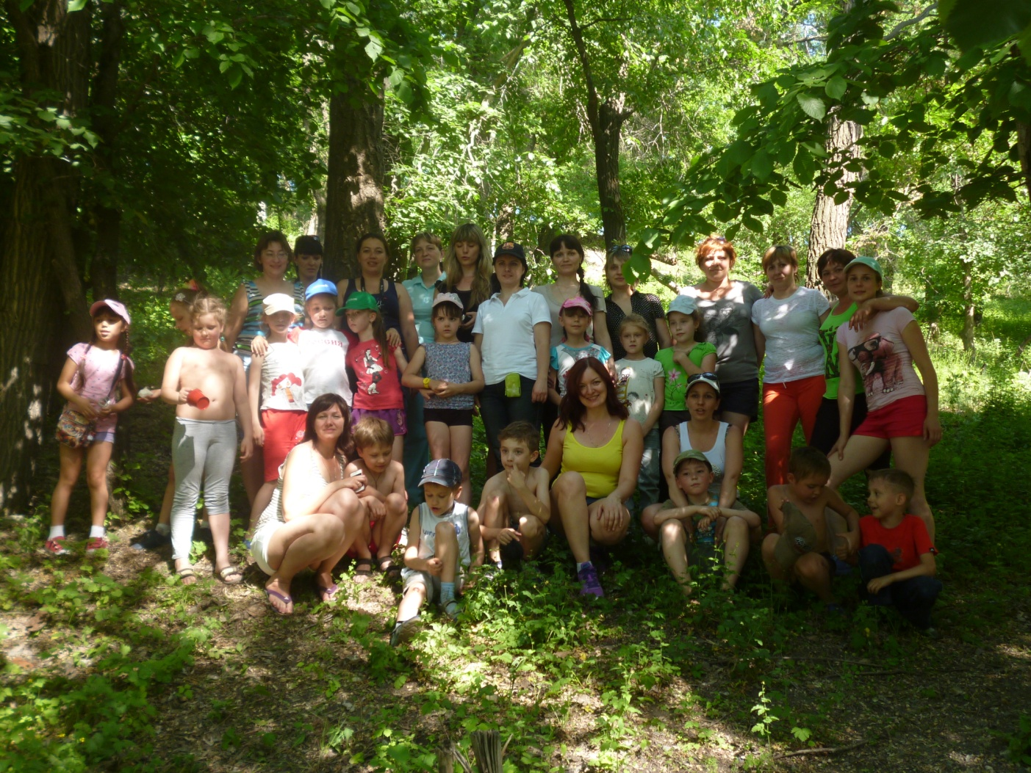

Slide 11
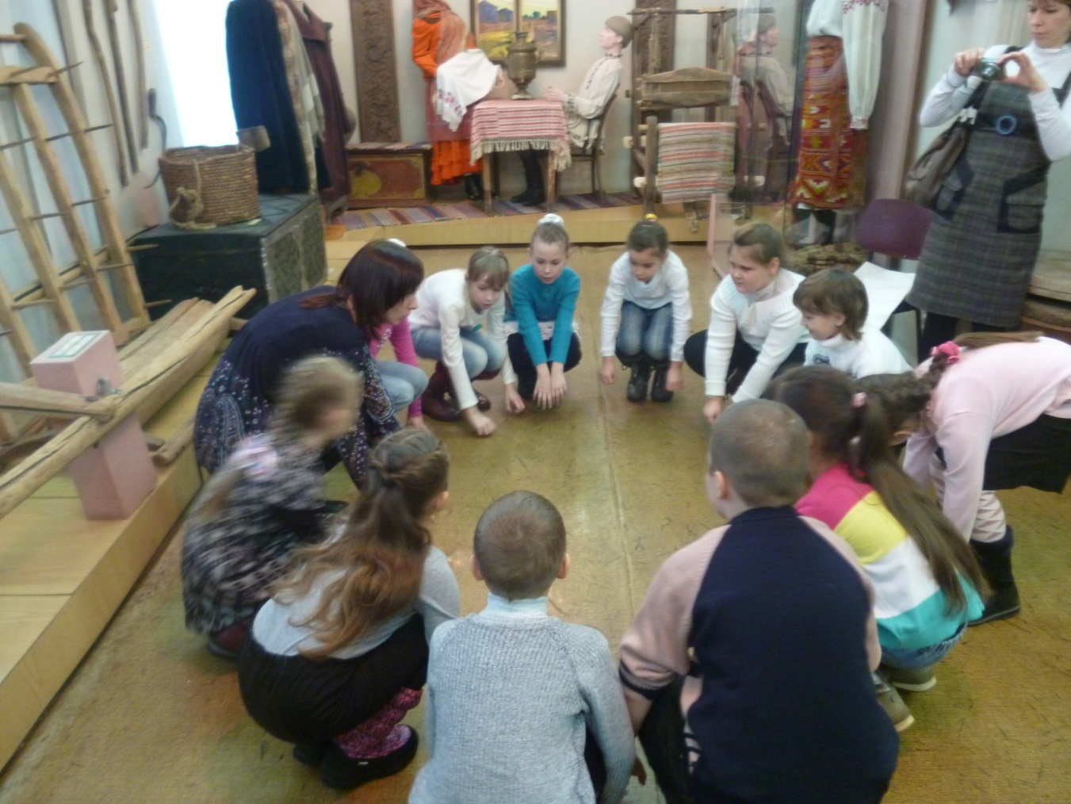

Slide 12
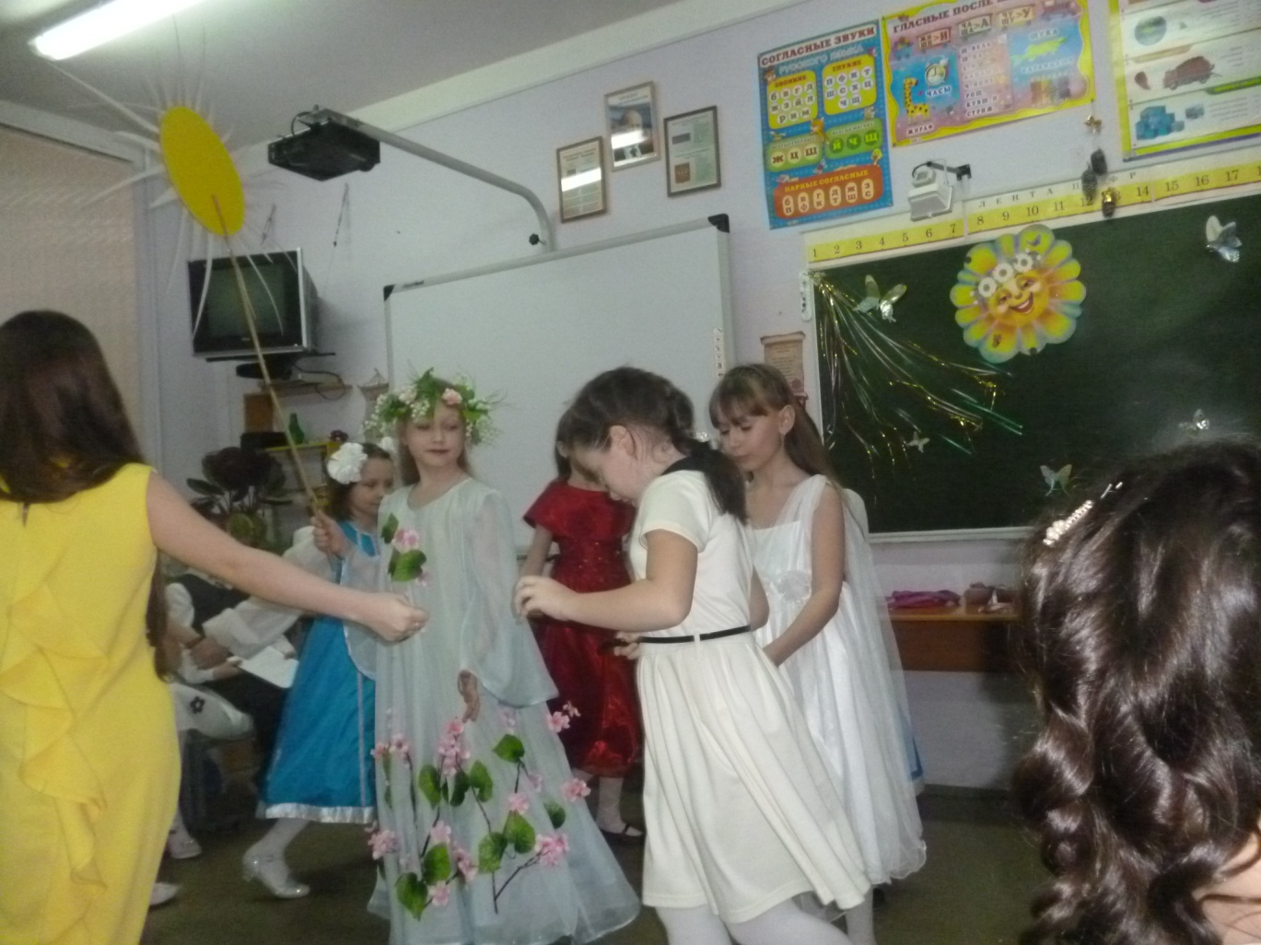

Slide 13
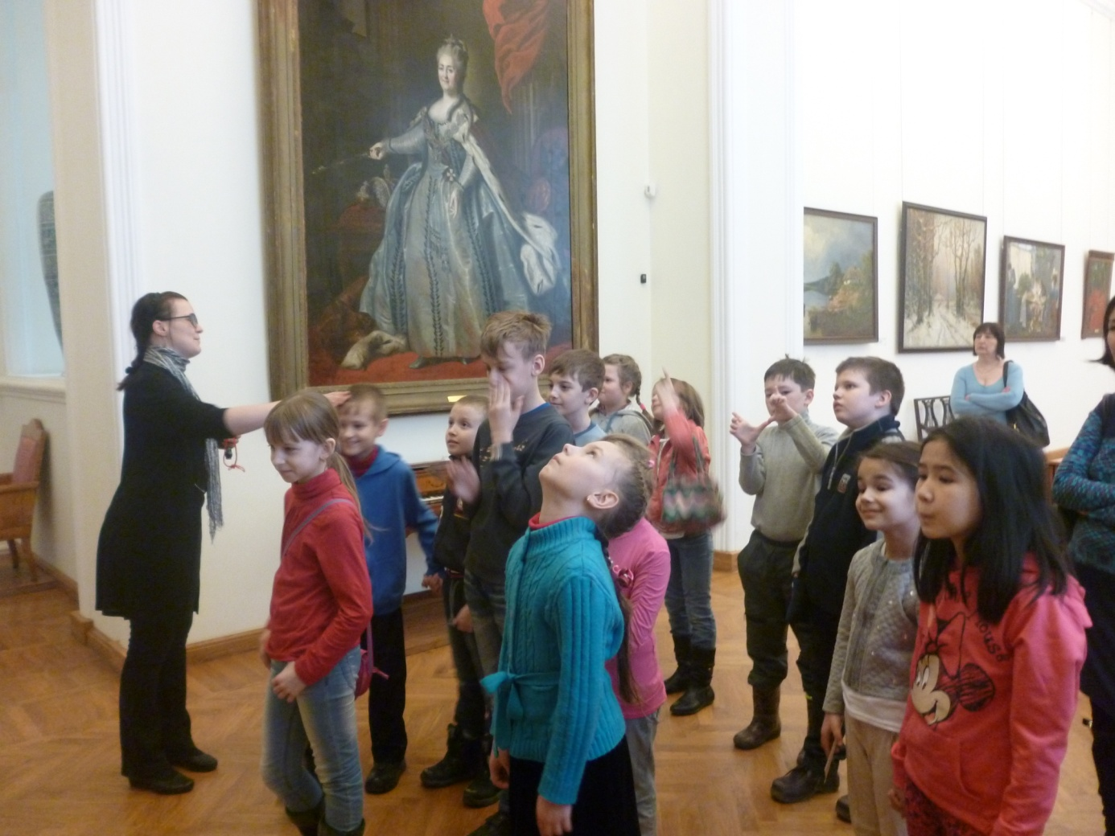

Slide 14
я жыву в лисной глушы.

Slide 15
Спешит малыш и взрослый на учебу.
Учителя спешат с утра.
И голоса ребят веселым звоном
Раздаются из каждого двора.
И снова взлеты и паденья,
Но это личное уже.
Так, пожелаем вдохновенья ученикам
По всей Земле!

